Slide 1
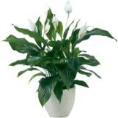
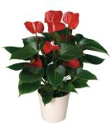
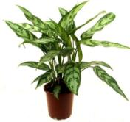
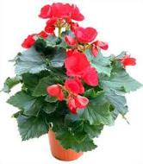
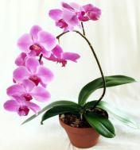
Интерактивная викторина
Знакомые незнакомцы:
КОМНАТНЫЕ РАСТЕНИЯ

Slide 2
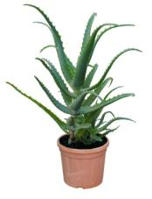
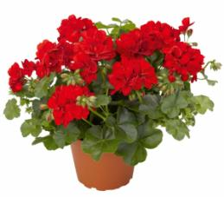
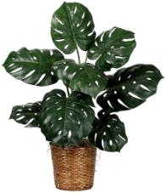
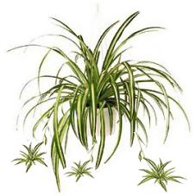
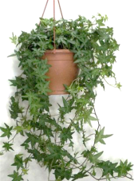
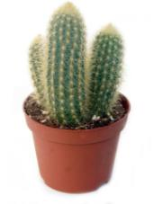
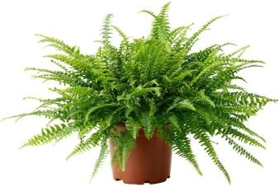
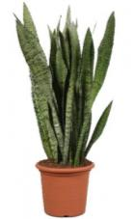
1
2
3
4
1 РАУНД
9
8
7
6

Slide 3
1
2
3
4
алоэ
пеларгония
монстера
хлорофитум
На моем окошке поселился ёжик.
Всё глядит в окошко, а ходить не может.
Где же его лапки? Где у него рожица?
Может он без шапки от мороза ёжится?
9
8
7
6
плющ
кактус
нефролепис
сансевьера

Slide 4
1
2
3
4
алоэ
пеларгония
монстера
хлорофитум
У меня растёт лиана
В кадке около дивана.
Листья у неё резные –
В них окошечки сквозные.
9
8
7
6
плющ
кактус
нефролепис
сансевьера

Slide 5
1
2
3
4
алоэ
пеларгония
монстера
хлорофитум
Лист горбочком, с желобочком,
Шипы имеет, а ранить не умеет,
Зато лечит нас в любой день и час.
9
8
7
6
плющ
кактус
нефролепис
сансевьера

Slide 6
1
2
3
4
алоэ
пеларгония
монстера
хлорофитум
Плоский, длинный, а не брус,
Полосат, а не арбуз.
9
8
7
6
плющ
кактус
нефролепис
сансевьера

Slide 7
1
2
3
4
алоэ
пеларгония
монстера
хлорофитум
Куст оконный и балконный,
Лист пушистый и душистый.
А цветки на окне,
Словно шапка в огне.
9
8
7
6
плющ
кактус
нефролепис
сансевьера

Slide 8
1
2
3
4
алоэ
пеларгония
монстера
хлорофитум
Он зеленый, а не луг,
Носит платье, а не пастух,
Он цепко висит, а не крюк,
На стену влез, а не паук.
9
8
7
6
плющ
кактус
нефролепис
сансевьера

Slide 9
1
2
3
4
алоэ
пеларгония
монстера
хлорофитум
Хотели детишки от мамы удрать,
Но мама сумела их всех удержать.
Вот так и висят те пучки-малолетки.
На нитях зелёных растения-детки.
9
8
7
6
плющ
кактус
нефролепис
сансевьера

Slide 10
1
2
3
4
алоэ
пеларгония
монстера
хлорофитум
В нашей комнате растёт, никогда он не цветёт.
Листья у него, как перья.
А в народе есть поверье –
Где в лесу он зацветёт, человек там клад найдёт.
9
8
7
6
плющ
кактус
нефролепис
сансевьера

Slide 11
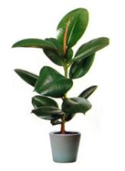
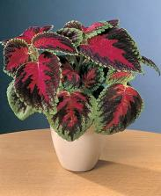
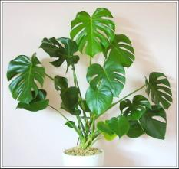
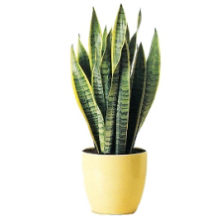
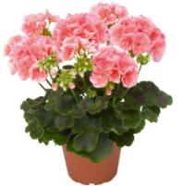
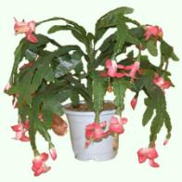
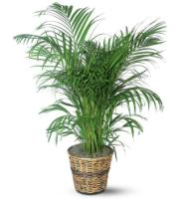
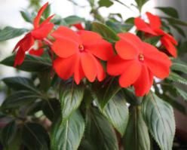
1
2
3
4
2 РАУНД
8
7
6
5

Slide 12
1
2
3
4
фикус
колеус
монстера
сансевьера
Растение в быту называют Варварин цвет, или декабрист, потому что оно цветёт в декабре.
8
7
6
5
пеларгония
зигокактус
финик
бальзамин

Slide 13
1
2
3
4
фикус
колеус
монстера
сансевьера
«Комнатная крапивка» - полукустарник, похожий четырехгранными стеблями
и формой листьев на крапиву.
8
7
6
5
пеларгония
зигокактус
финик
бальзамин

Slide 14
1
2
3
4
фикус
колеус
монстера
сансевьера
За яркую окраску цветов это растение называют огонёк.
А из-за небольших капелек на листочках,
он получил «прозвище» - «Ванька мокрый».
8
7
6
5
пеларгония
зигокактус
финик
бальзамин

Slide 15
1
2
3
4
фикус
колеус
монстера
сансевьера
Какие «прозвища» это растение только не имеет: «щучий хвост», «кукушкин хвост», «тёщин язык», «змеиная кожа».
8
7
6
5
пеларгония
зигокактус
финик
бальзамин

Slide 16
1
2
3
4
фикус
колеус
монстера
сансевьера
«Царица оазиса купает свои ноги в воде, а прекрасную голову — в огне солнечных лучей». О каком растении это говорится?
8
7
6
5
пеларгония
зигокактус
финик
бальзамин

Slide 17
1
2
3
4
фикус
колеус
монстера
сансевьера
Это растение называют иногда «плаксой», так как в пасмурную погоду с листьев падают капли воды.
8
7
6
5
пеларгония
зигокактус
финик
бальзамин

Slide 18
1
2
3
4
фикус
колеус
монстера
сансевьера
Это растение называют «резиновое дерево», так как оно имеет сок белого цвета, внешне похожий на молоко, содержащий каучук.
8
7
6
5
пеларгония
зигокактус
финик
бальзамин

Slide 19
1
2
3
4
фикус
колеус
монстера
сансевьера
Народное название этого растения «Журавлиный нос».
В быту это растение называют «Мещанским цветком».
8
7
6
5
пеларгония
зигокактус
финик
бальзамин

Slide 20
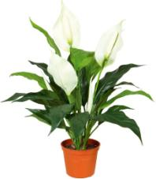
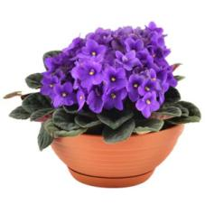
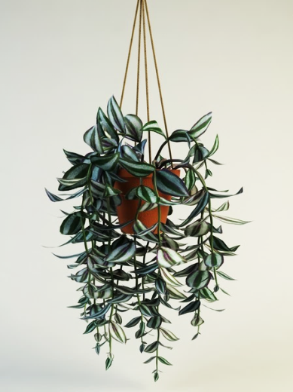
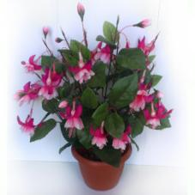
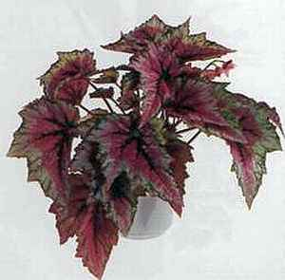
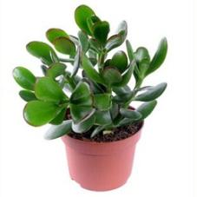
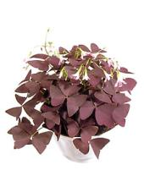
1
2
3
4
алоэ
спатифиллум
сенполия
традесканция
3 РАУНД
8
7
6
5
фуксия
бегония
толстянка
кислица

Slide 21
1
2
3
4
алоэ
спатифиллум
сенполия
традесканция
Люди называют это растение «денежное дерево» и считают, что оно хорошо чувствует финансовое положение хозяев и может привлекать благосостояние.
8
7
6
5
фуксия
бегония
толстянка
кислица

Slide 22
1
2
3
4
алоэ
спатифиллум
сенполия
традесканция
Свое название растение получило в честь барона Вальтера фон Сен-Поля.
8
7
6
5
фуксия
бегония
толстянка
кислица

Slide 23
1
2
3
4
алоэ
спатифиллум
сенполия
традесканция
Это растение неправильно называют столетником, т.к. считают, что цветёт раз в сто лет. Само название растения переводится как “горький”.
8
7
6
5
фуксия
бегония
толстянка
кислица

Slide 24
1
2
3
4
алоэ
спатифиллум
сенполия
традесканция
Заячья капуста, клевер счастья, кукушкин клевер, железный крест, цветок бабочки, мадам Баттерфляй – все эти названия принадлежат одному растению.
8
7
6
5
фуксия
бегония
толстянка
кислица

Slide 25
1
2
3
4
алоэ
спатифиллум
сенполия
традесканция
Из-за красивых свисающих цветков растение имеет народное название «цыганские серьги» или просто «сережки».
8
7
6
5
фуксия
бегония
толстянка
кислица

Slide 26
1
2
3
4
алоэ
спатифиллум
сенполия
традесканция
Это растение называют «женское счастье», так как есть примета, что оно может принести в дом счастье и любовь.
8
7
6
5
фуксия
бегония
толстянка
кислица

Slide 27
1
2
3
4
алоэ
спатифиллум
сенполия
традесканция
Его назвали в 1812 году во время бегства французов из Москвы «Ухо Наполеона» из-за схожести с большим отмороженным ухом.
8
7
6
5
фуксия
бегония
толстянка
кислица

Slide 28
1
2
3
4
алоэ
спатифиллум
сенполия
традесканция
В народе из-за длинных, переплетающихся между собой и трудно отделимых друг от друга это растение известно как “бабьи сплетни”.
8
7
6
5
фуксия
бегония
толстянка
кислица

